Slide 1

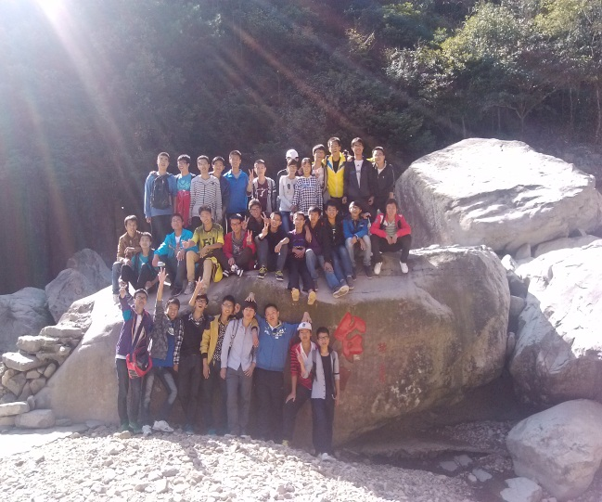
我
寝
室
我
的
家
的
青年宿舍展示ppt模板

Slide 2
我的寝室我的家
My dormitory My sweet home

Slide 3
活动目录
我的寝室
杭电遇故知，真情传千里~
我的家

Slide 4
[1]
我的寝室
概述

Slide 5

我的寝室概述
CASE1
寝室向前冲
CASE3
温情寝室 633-634&313-321
1.1寝室总动员
1.2寝室齐运动
3.1分享学习 寝室
3.2天天向上 寝室
3.3关心问候 寝室
CASE2
寝室大升级
2.1寝室大装扮
2.2寝室大整理

Slide 6
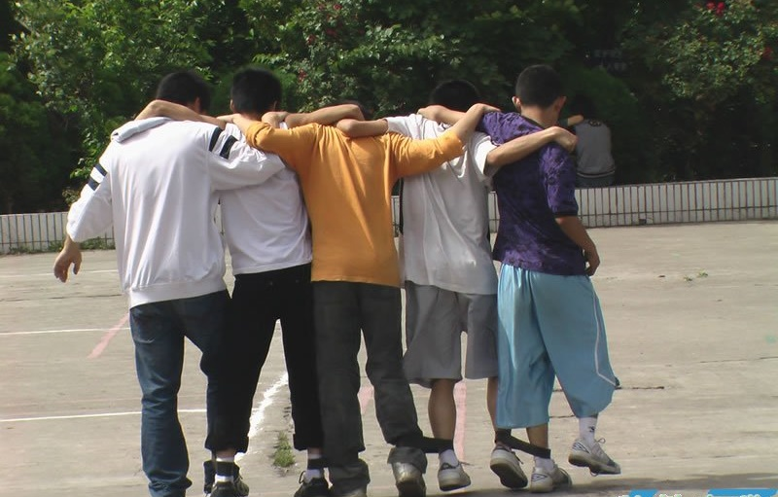
Case 1 寝室向前冲
一寝室一家人
兄弟齐心
勇往直前
其利断金

Slide 7
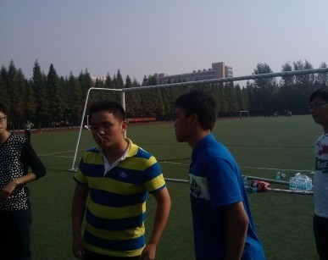
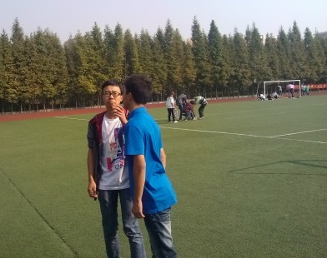
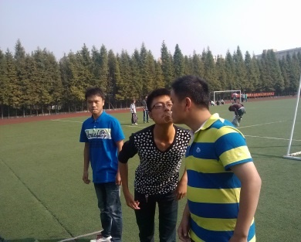
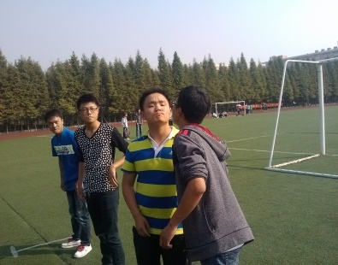
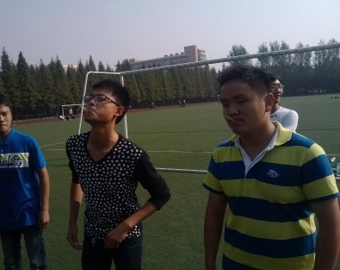
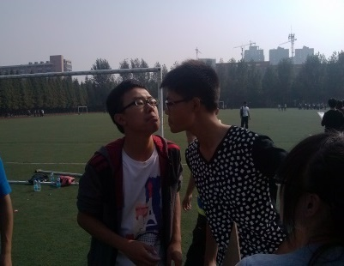
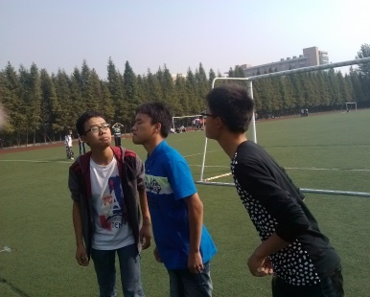
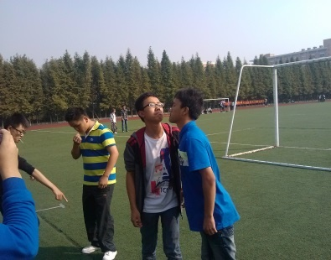
好室友 一辈子
寝室总动员

Slide 8
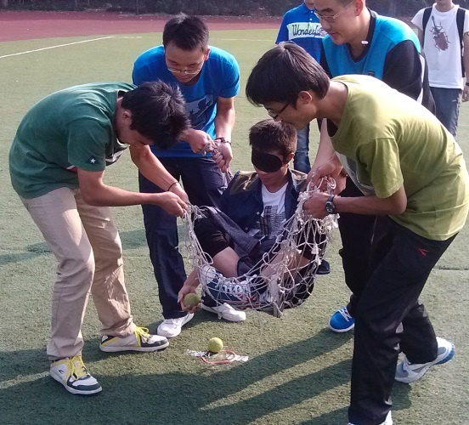
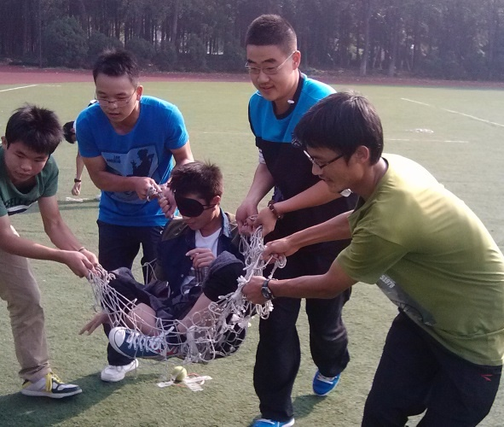
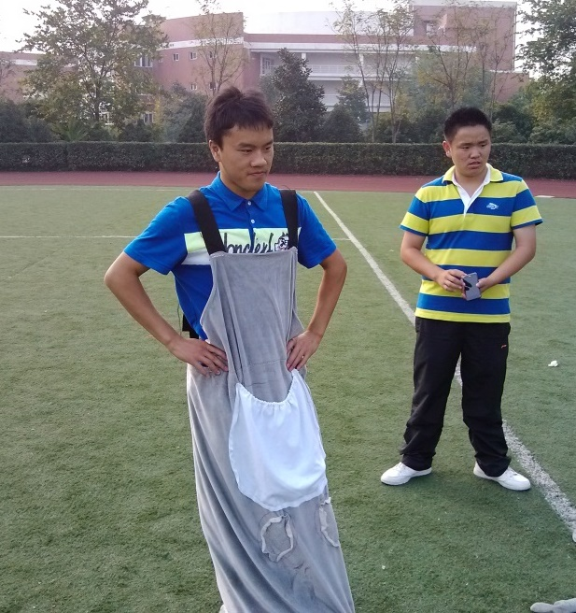
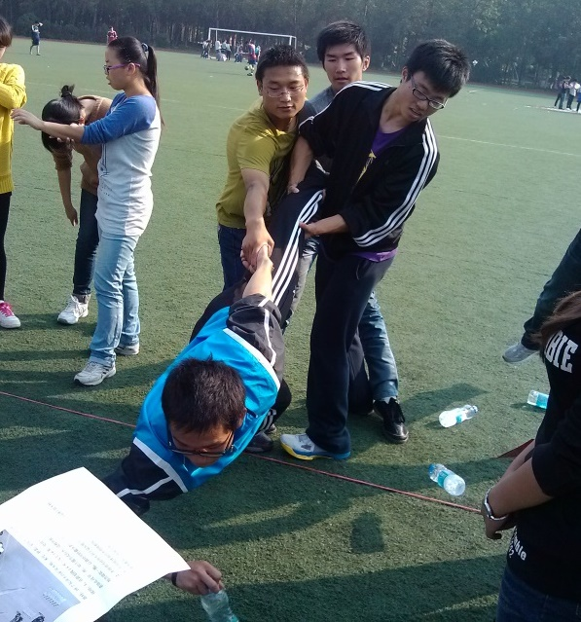
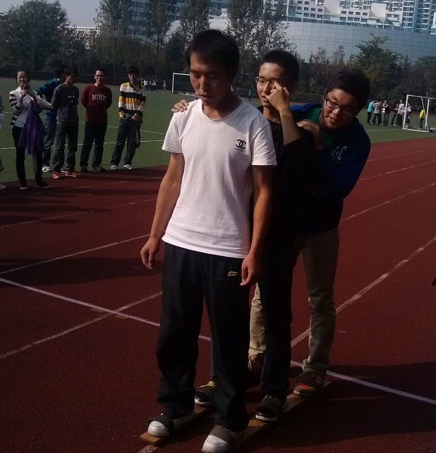
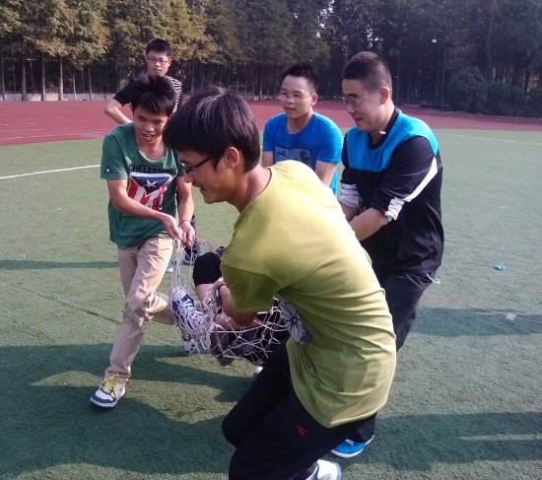
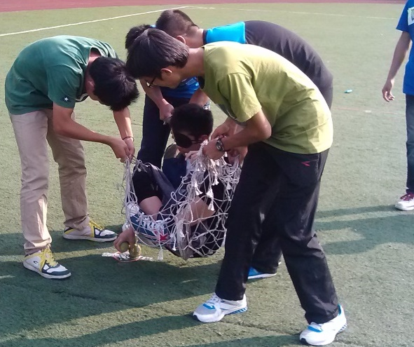

Slide 9
1.1.1趣味项目
屁股好疼啊~

Slide 10
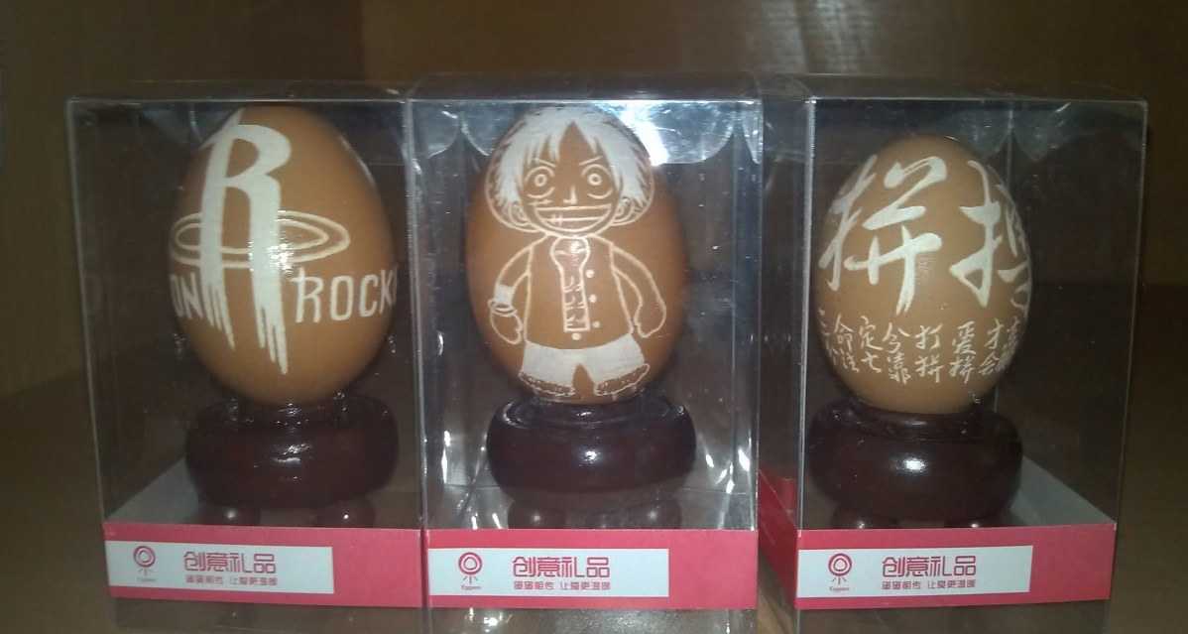
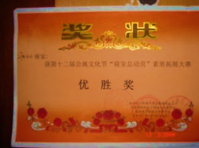
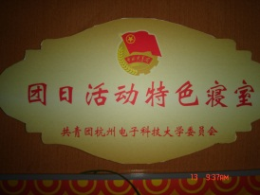
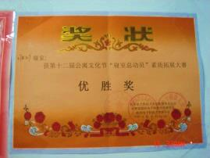
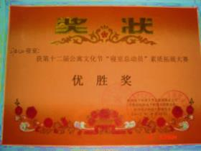
1.1.2 收获在团结中
班级团日活动纪念品
我们收获的不仅仅是荣誉，更是寝室间齐心协力的精神和兄弟间牢不可破的友谊

Slide 11
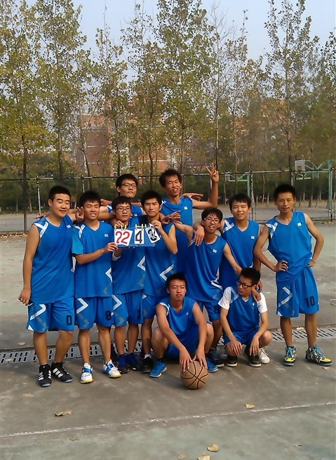
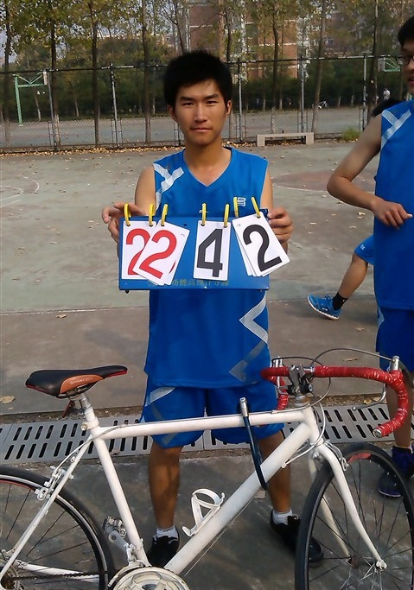
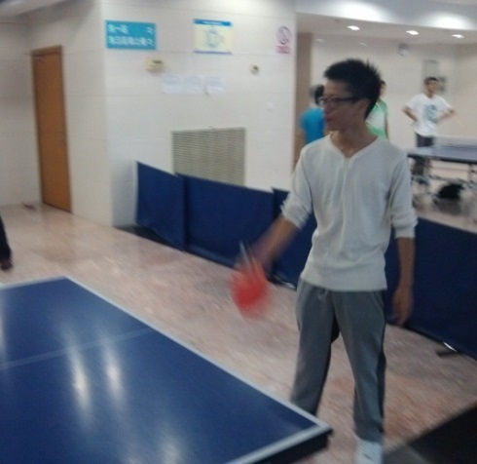
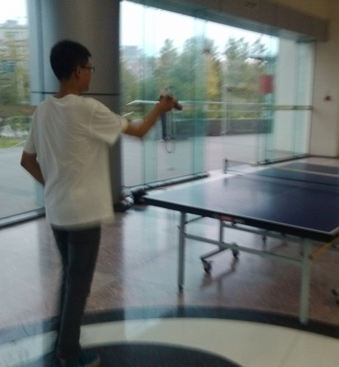
1.3寝室齐运动
汗水与激情同在！

Slide 12

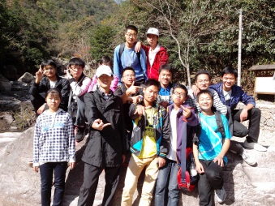
1.2 寝室大升级
高雅与学风齐具
温馨与和谐共存

Slide 13
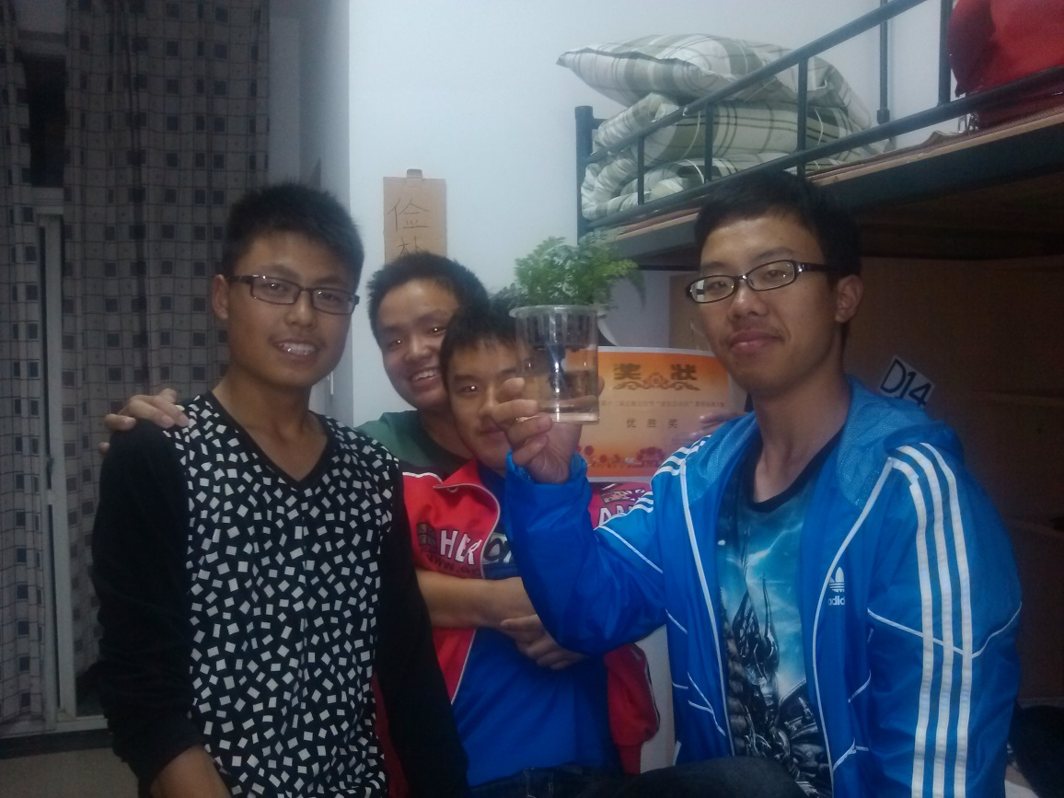
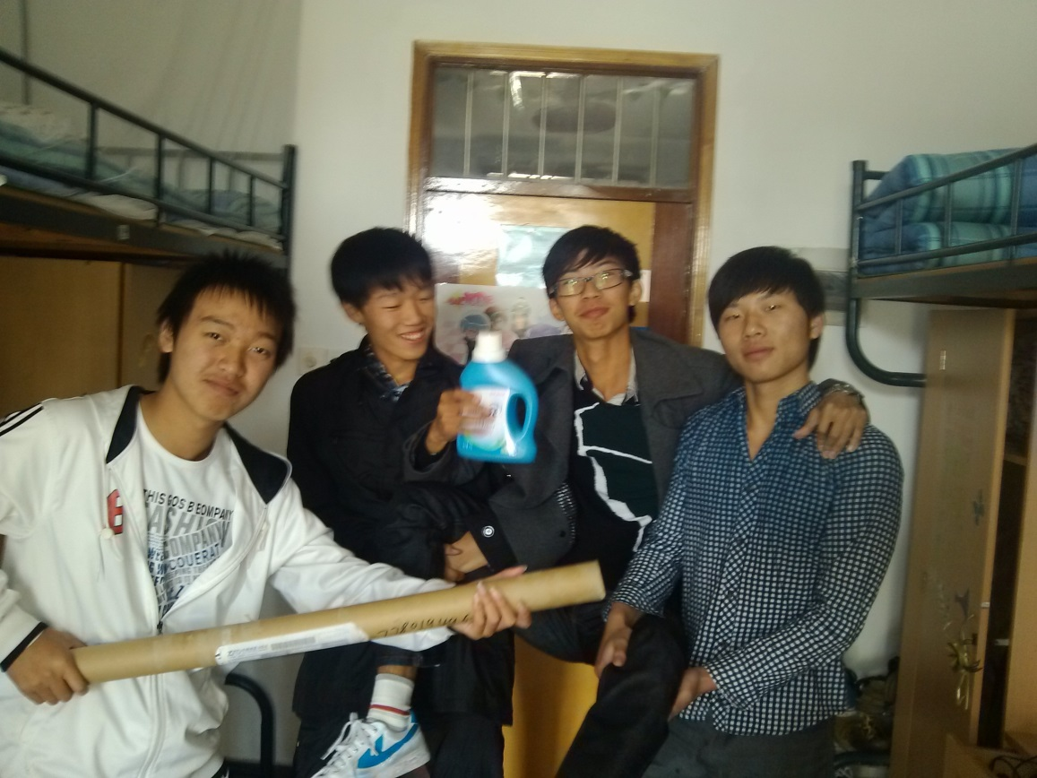
2.1寝室大展示
320# 俭朴寨
321# 海洋之心
哲威 贝贝
奎子
强哥 大水货
程弛 天宇
涛涛
志民
心悦则物美
心悲则事哀
海纳百川
有容乃大

Slide 14
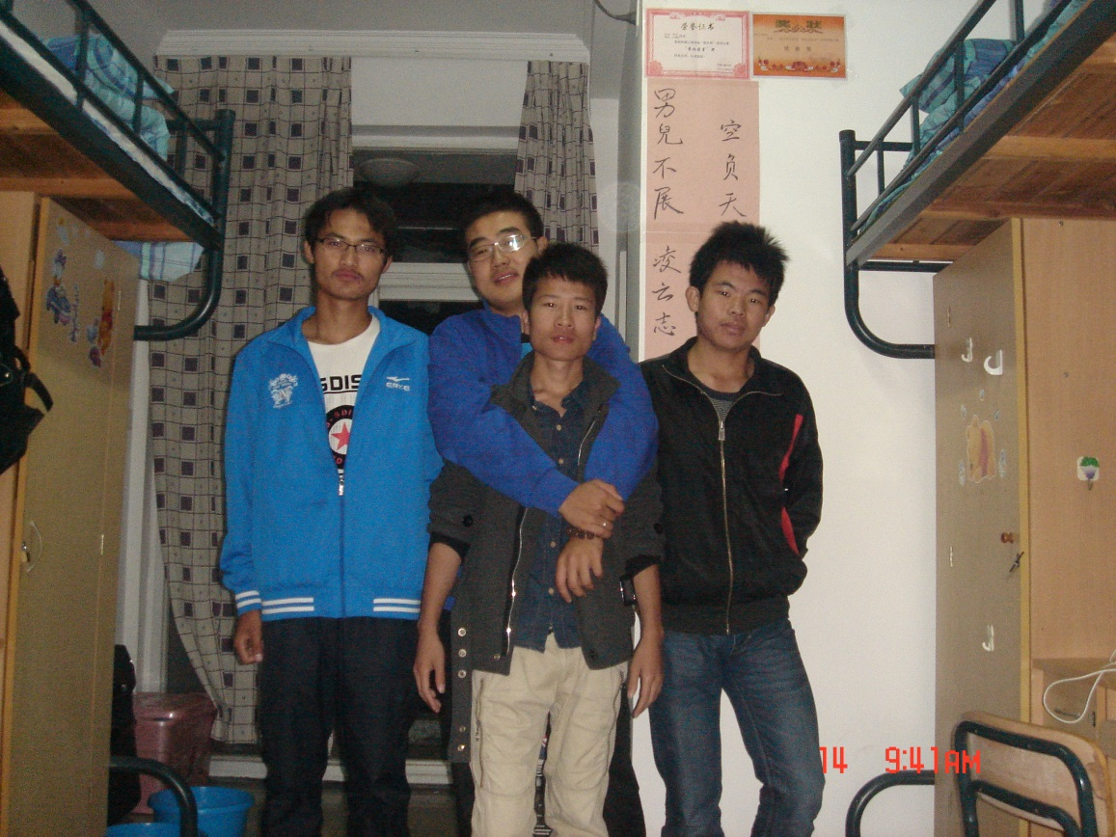
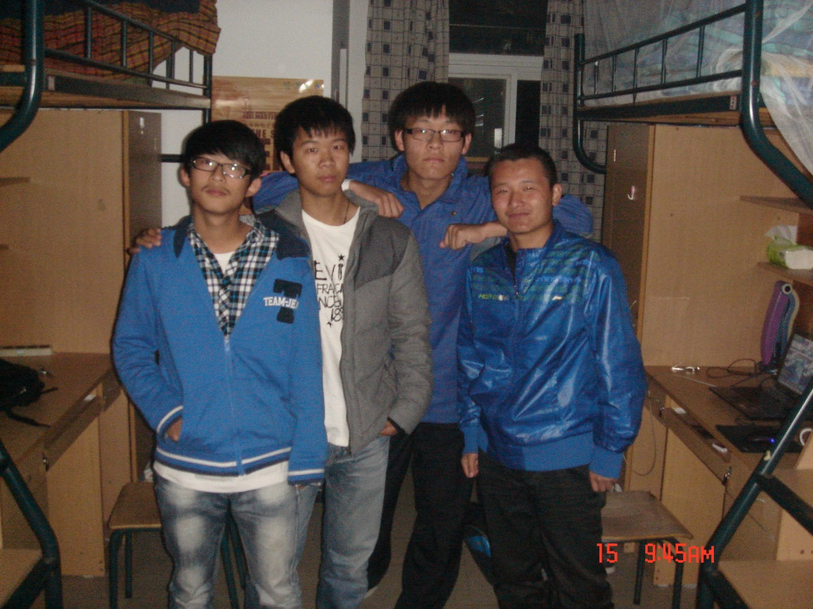
2.1寝室大展示
319# 不羁阁
318# 休与修
泽民 建峰
亮崽
林灵狗
少祥 天宇
潘潘
春哥
男儿不展凌云志
空傅天生八尺躯
早入室修
早入寝休

Slide 15
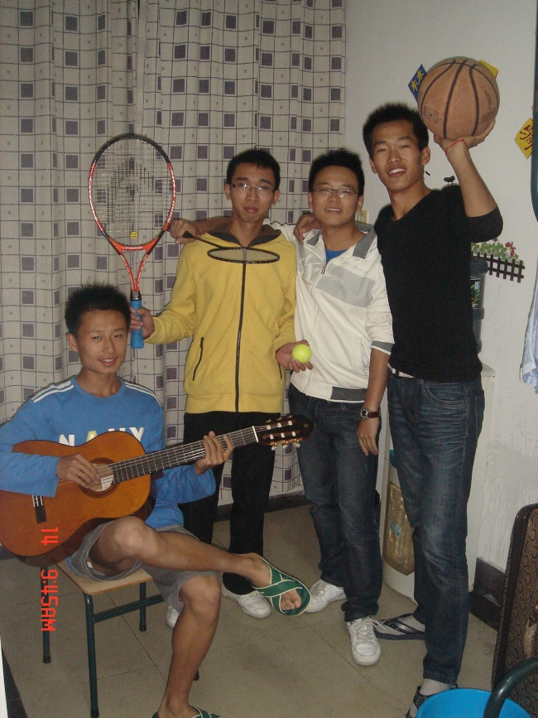
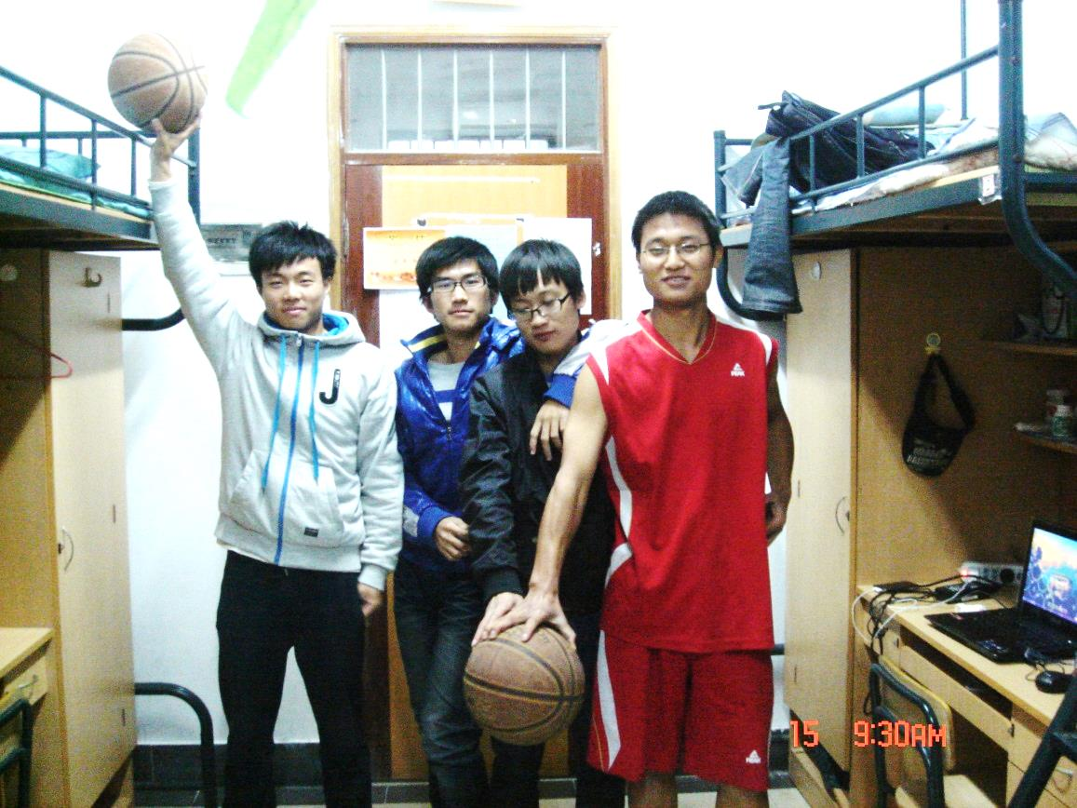
2.1寝室大展示
317# 新世界新创造
316# 时光
国震 超峰
王磊
熊！
勇剑 兵兵
云欧
枪王宏鹏
向往自由而欢乐的古老梦想
早入室修
节制胜于放纵

Slide 16
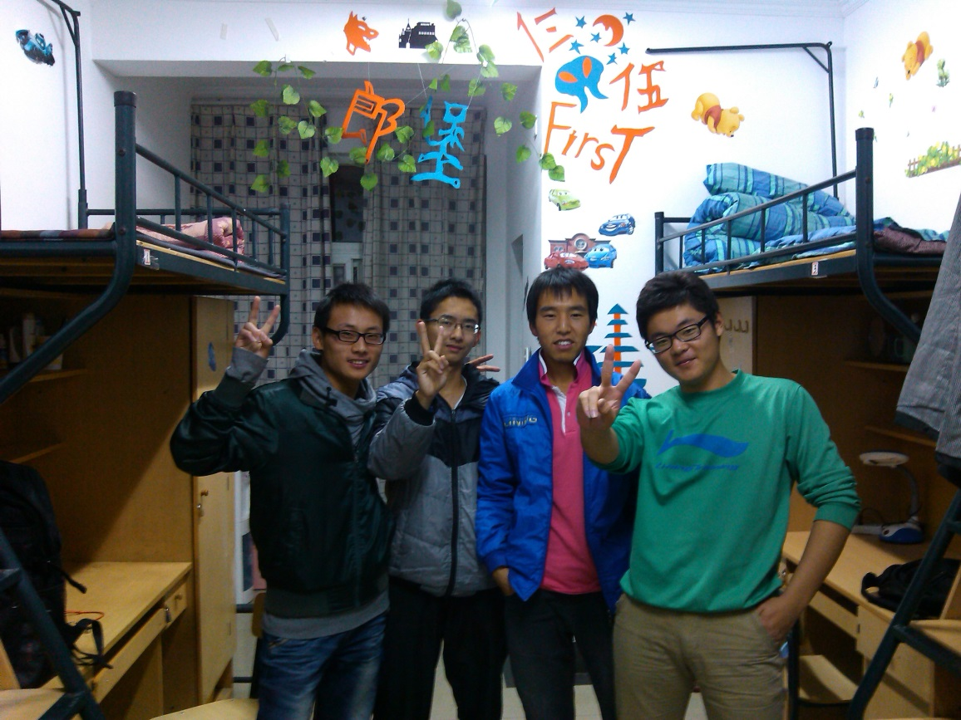
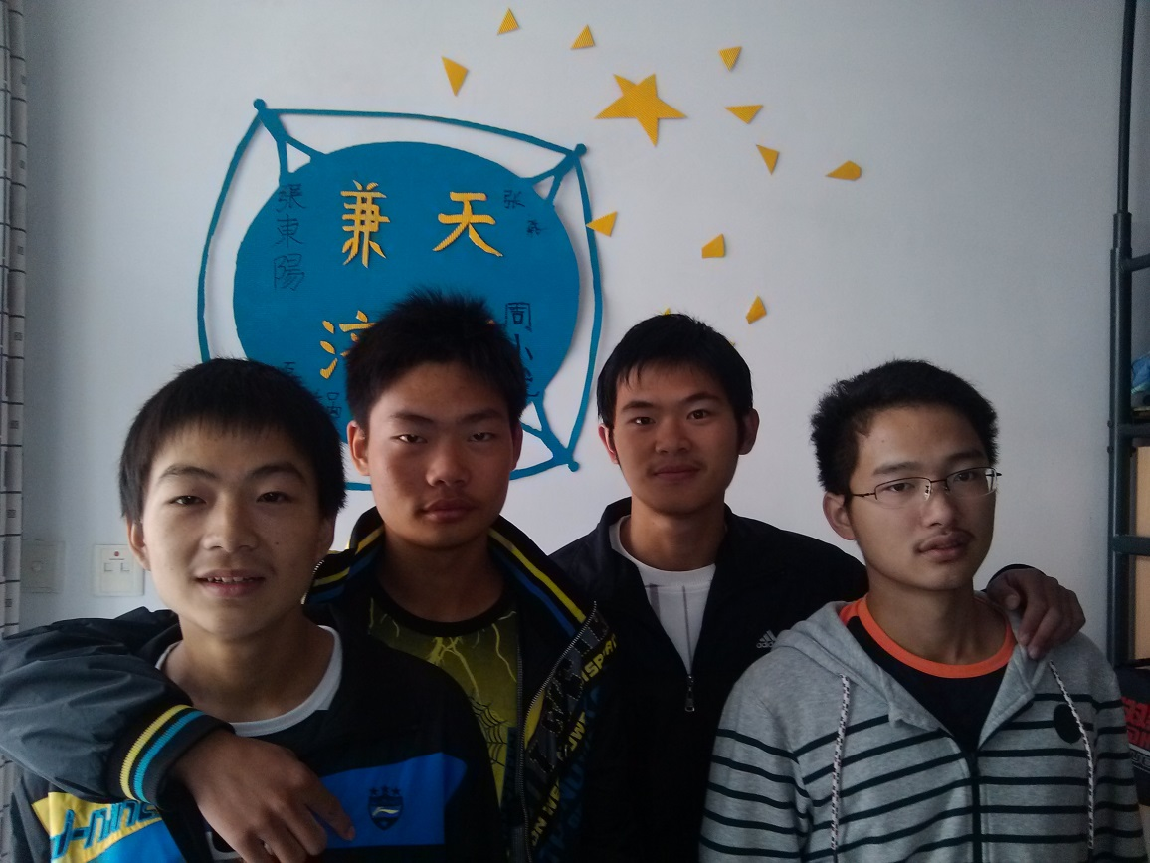
2.1寝室大展示
315# 狼的诱惑
314# 竹幽才院
张诚 世飞
王杰
小帅
张磊 茂飞
东阳
小龙
要成为狼一样的存在
学海无涯苦作舟
未来势必争创优

Slide 17
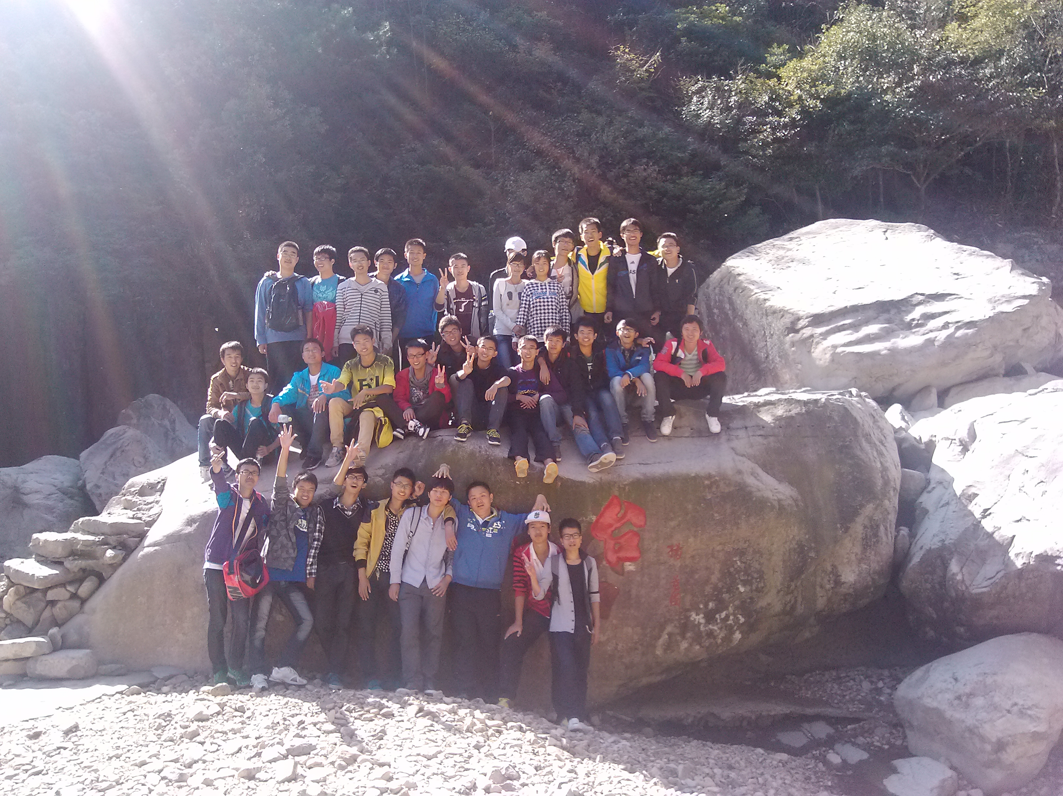
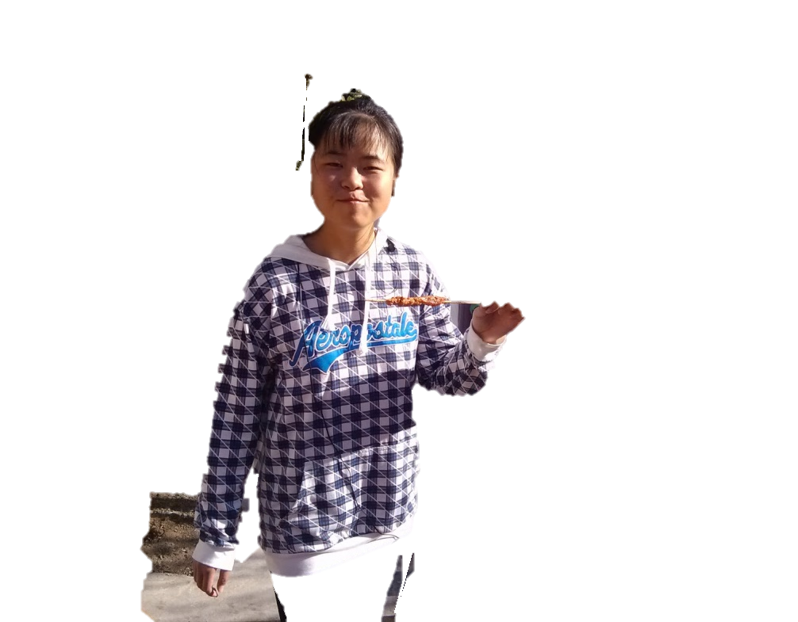
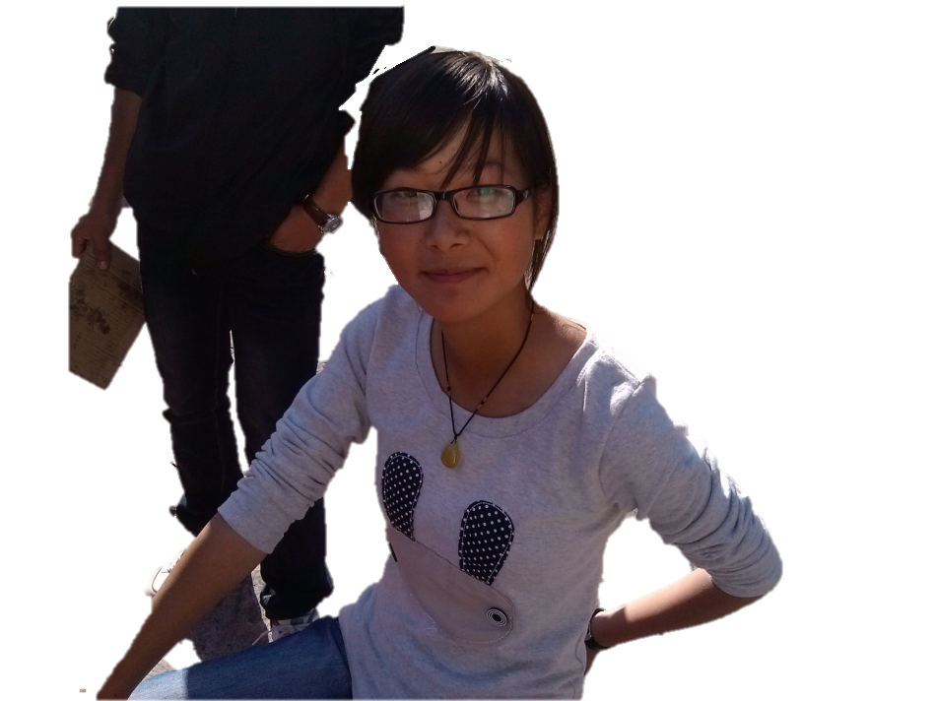
机三威武

Slide 18

Case 3 温情寝室
一束温暖的光
就可以照亮整个寝室

Slide 19
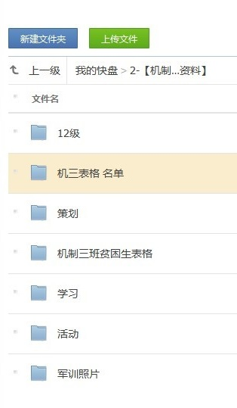
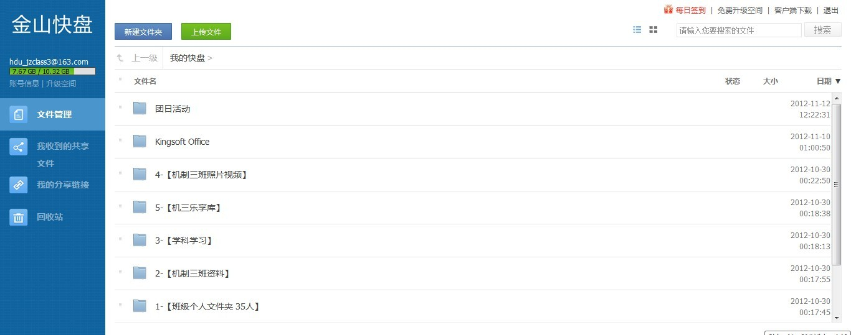
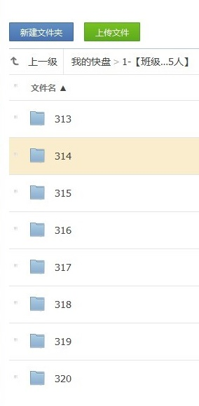
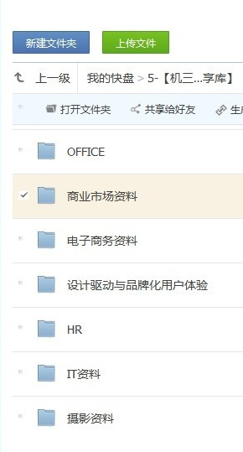
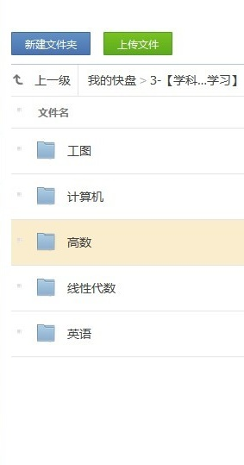
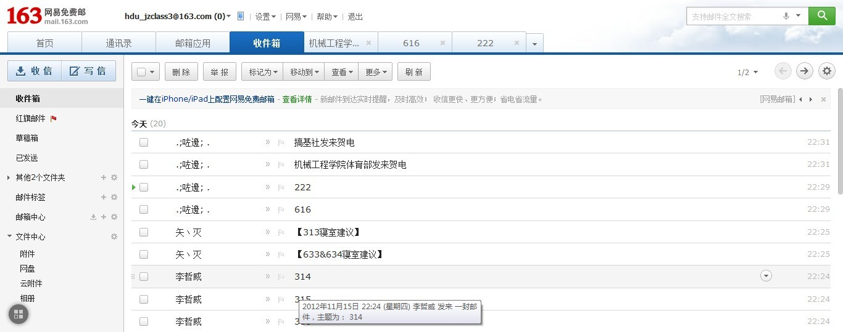
3.1 分享学习在寝室
班级云：hdu_jzclass3@163.com

Slide 20
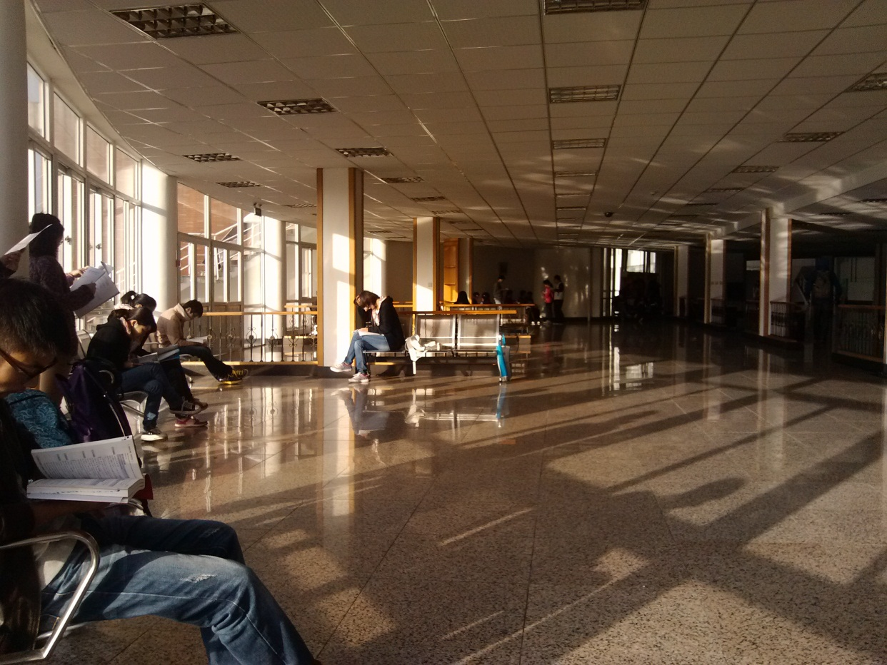
3.2天天向上 寝室
我们相互勉励、相互关怀，相互探讨学习与生活问题。我们互相畅谈人生理想我们一起构思我们的未来。

Slide 21
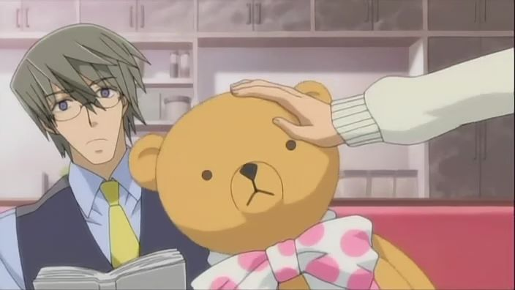
3.3问候关心 寝室
传递正能量~

Slide 22
[2]
我的家
概述

Slide 23
我的家概述
CASE1
“我的寝室我的家”主题班会
CASE3
我的寝室就是我的家！
1.1你，不是一个人
1.2家乡大介绍
1.3家的总结
CASE2
温情机三 情系你我
2.1【Living in Class 3】
2.2【Class 3-Box】
2.3【Class 3-漂流日记】

Slide 24
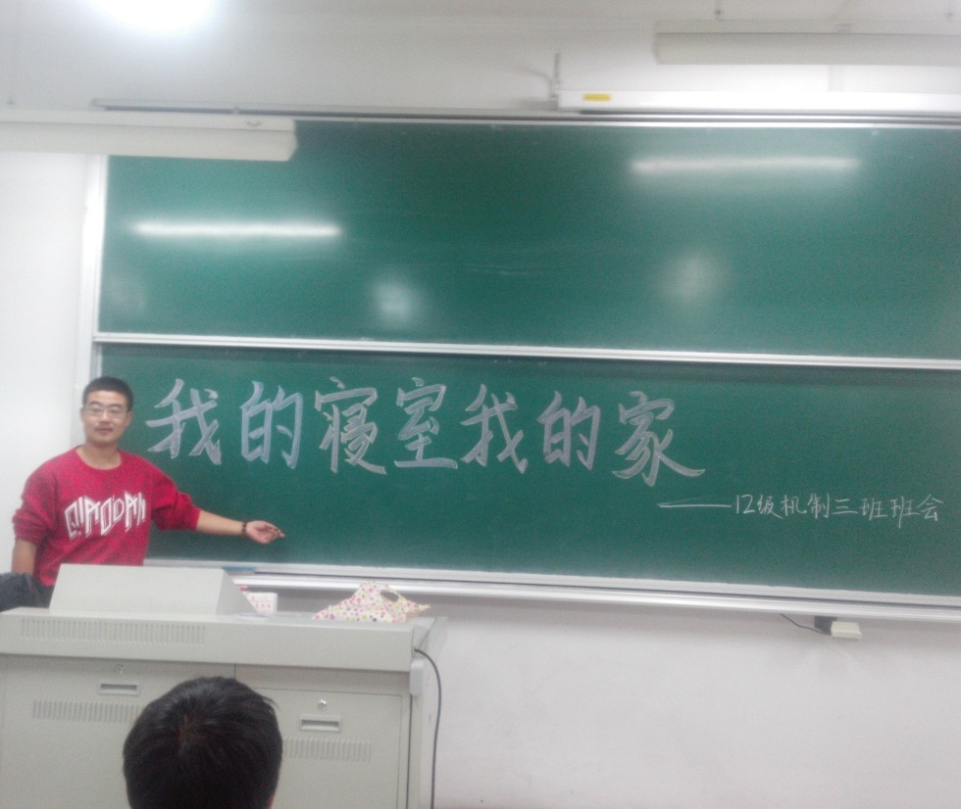
Case 1 “我的寝室我的家”主题班会
班会不仅仅是一种活动，
更是一种媒介
它让我们更加了解“家”的方方面面

Slide 25

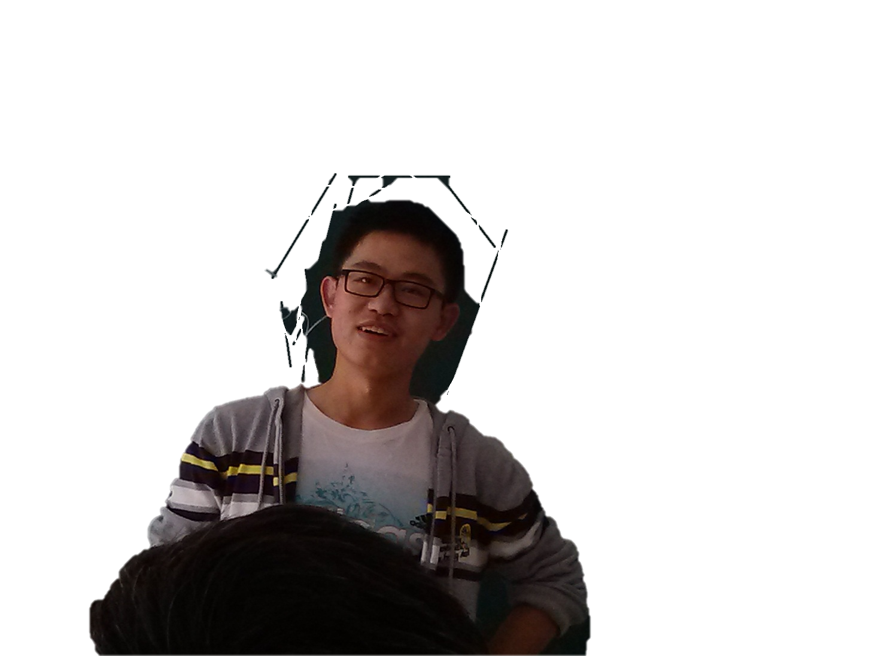
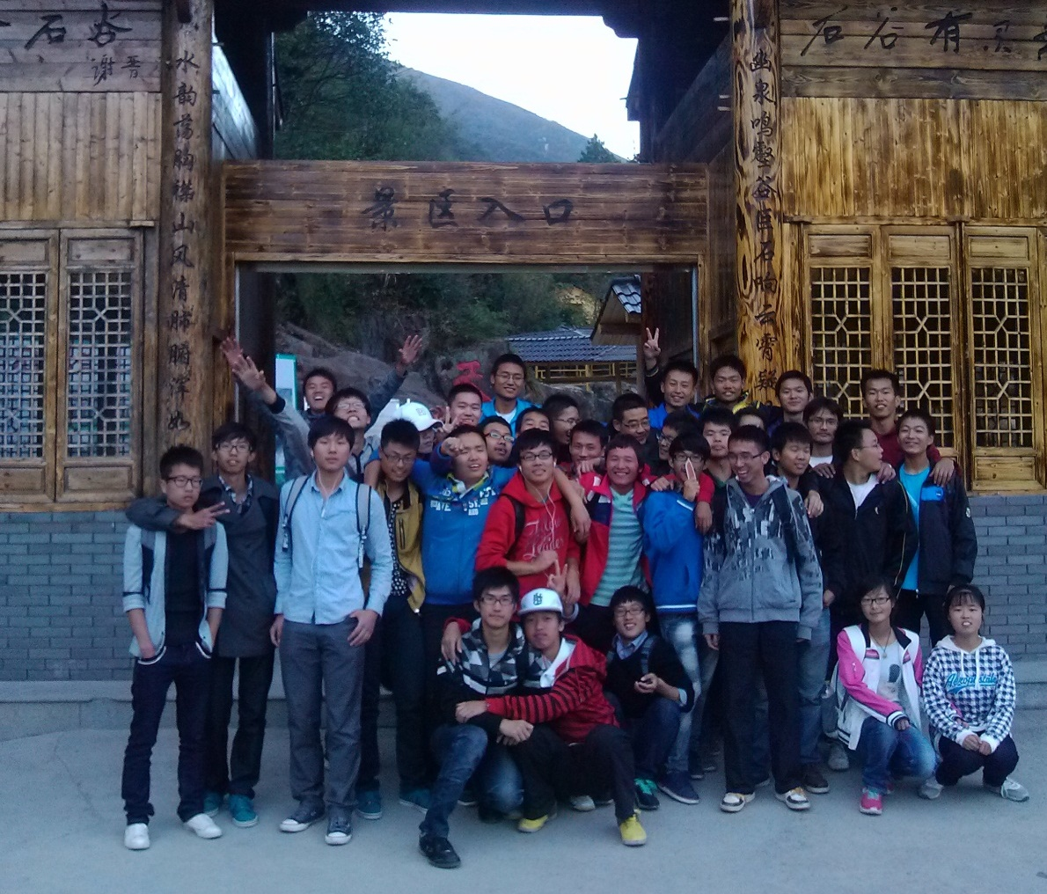
1.1 你，不是一个人
12010113是你最温暖的家
你真的不是一个人

Slide 26

Case 2 温情机三 情系你我
细微生活，关心你我TA

Slide 27
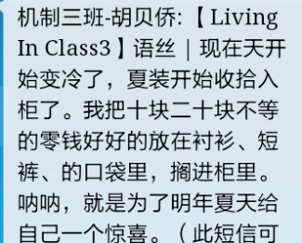








2.1 【Living in Class 3】
温馨短信 生日祝福

Slide 28




2.2【Class 3-Box】
记录闪光 共同进步

Slide 29

2.3【Class 3-漂流日记】
见证青春 传递梦想

Slide 30
Case 3 我的寝室就是我的家！
我的寝室我的家！
何为家？
634#
314#
633#
有温暖的地方就有家的存在
有家的地方就能得到温暖
320#
316#
我爱杭电
315#
317#
我爱机三
318#
319#
我爱自己的寝室
321#
313#
我更爱我的家！

Slide 31

威武大机三
Case 3 我的寝室就是我的家！
梦想点亮心灵，创意领跑激情！

Slide 32
我的寝室我的家
[3]
“杭电遇故知”
概述

Slide 33



“杭电遇故知”概述

Slide 34
Case1 活动策划
机制三班“杭电遇故知”活动人员分配表
全岗负责人：机三班委
时间段1:20-3：00 | 分组 | 分省介绍组 | 户外引导组 | 摊点工作组 | 摄影组 | 机动组 |  | 备注
 | 人员 | 全体本时段人员 （见附表） | 方涛、唐超峰、王磊、王杰、黄奎、张东阳、刘建峰、程驰、周熠、黄奎、胡贝侨、俞勇剑、何强 | 徐艳、赵东妍、张诚、岳义帅、李哲威 | 凌亮、田国震 | 杨胜兵、孟天宇、方志民、熊超
时间段2:50-4:30 | 分组 | 分省介绍组 | 户外引导组 | 摊点工作组 | 摄影组 | 机动组
 | 人员 | 全体本时段人员 （见附表） | 余宏鹏、林灵仲、周小龙、沈少祥、张茂飞、张磊、潘杨杰、沈春伟、郁云欧 | 徐艳、黄奎、方涛、胡贝侨、王磊、王杰、 | 刘建峰、田国震 | 席世飞、孟天宇、杨胜兵、
时段1:20-3：00人员:黄奎、徐艳、赵东妍、程驰、方志民、胡贝侨、唐超峰、刘建峰、孟天宇、张东阳、田国震、王杰、王磊、熊超、杨胜兵、张诚、岳义帅、周熠、何强、李哲威、凌亮、方涛、俞勇剑、何强（21人） 时段2:50-4:30人员：黄奎、徐艳、杜天宇、席世飞、余宏鹏、周小龙、林灵仲、刘建峰、孟天宇、沈少祥、田国震、王杰、王磊、张茂飞、杨胜兵、张磊、周熠、潘杨杰、沈春伟、郁云欧、方涛、胡贝侨（22人） 各组任务： 1.分省介绍组：负责寻找、邀请本省的老乡在贴纸上写上TA对家乡的祝福，并且反馈给TA本省老乡信息（QQ群之类） 2.户外引导组：负责介绍、邀请路人参加本次活动 3.摊点工作组：负责物资（回复明信片）的发放 4.摄影组：负责本次活动的拍摄工作！任务重大！ 5.机动组：哪里缺人去哪里，游击~！ 附.各省老乡QQ群 黑龙江 48407069 湖南 48197036 重庆 89972978 山西 174059526 北京 18111427 嘉兴、平湖 37466405 宁波 187855813 绍兴 56954412 诸暨 23788308 陕西 7233821 安徽 175299788 广西 176171473 河南 105878076 云南 125716636 建德 117515150 贵州 113209162 湖北 18024816 四川 44919435
7天筹划准备
N页策划
35人齐心协力

Slide 35

1.1活动宣传
学活外宣传海报
贴吧
SNS
红家
还不仅仅这些……

Slide 36












Case2 活动现场

Slide 37
活动数据
1000+
700+
35

Slide 38














2.1活动盛况
老
师
莅
临
现
场
参
观
指
导
No Pain
No Gain

Slide 39














2.2成果展示
全班同学100%参与哦~
元芳，你怎么看？

Slide 40








3.3温情传千里
千里温情
在此传递
思念
和室友一起
带给家人最温暖的
祝福

Slide 41






Case3 活动后续及总结反思
红家赞贴~
这是最坏的时代
也是最好的时代
http://bbs.redhome.cc/thread-613140-1-1.html
我们承认，这次活动我们有许多的不足
但我们相信
我们定会在一次次活动中成长！
Stay hungry Stay foolish
做真兄弟，说真感情！
【霸气机械 威武机三】
反响灰常好哦…

Slide 42

中国好杭电
正宗好机三

Slide 43
机三
Possible
IM
Thanks for watching.

